Slide 1

Chào mừng các em đến với tiết
Tự nhiên và xã hội
Giáo viên: Bùi Phương Thảo

Slide 2
Bài 11: Con người nơi em sống

Slide 3
Tiết 2

Slide 4
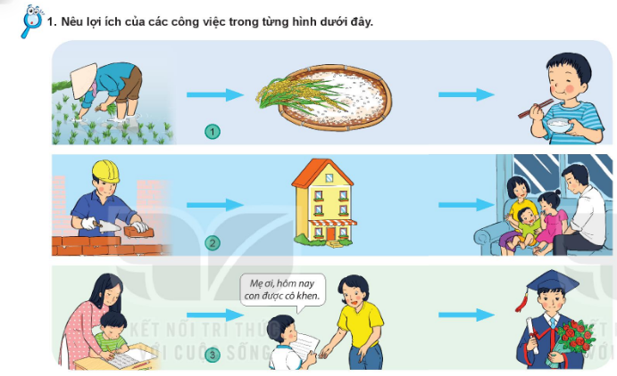
Tạo ra lúa gạo
Xây nên nhà cửa
Dạy dỗ các em nên người

Slide 5
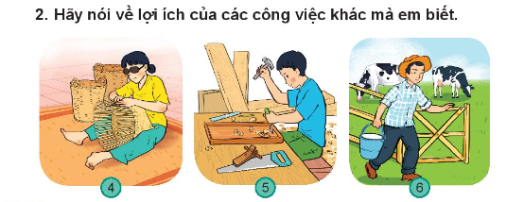
Tạo ra các đồ gỗ như bàn, ghế
Tạo ra sữa cho các em uống
Tạo ra các sản phẩm thủ công

Slide 6
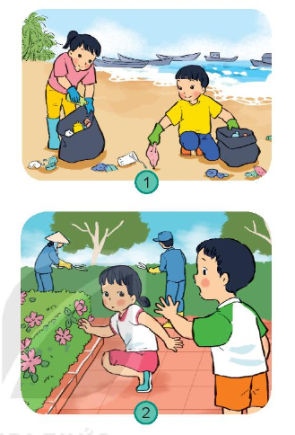
Em làm được những việc gì để đóng góp cho nơi em sống

Slide 7







Củng cố - Dặn dò
- Nhận xét tiết học
Chuẩn bị bài sau:

Slide 8

Cảm ơn thầy cô và các em học sinh

